Slide 1
ОСНОВНЫЕ И СОСТАВНЫЕ ЦВЕТА

Slide 2
Основные цвета

Slide 3
Составные цвета

Slide 4
Составные цвета

Slide 5
Составные слова

Slide 6
Составь цвета

Slide 7
КРАСНОЕ КОРОЛЕВСТВО

Slide 9
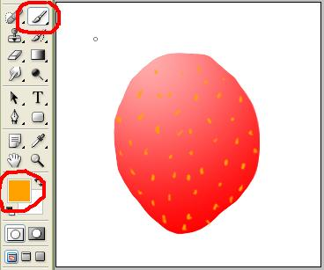

Slide 10
